Slide 1



Projet DARTS
Revue finale
Etudiant IR 2 : HUGON Vincent
HUGON Vincent

Slide 2
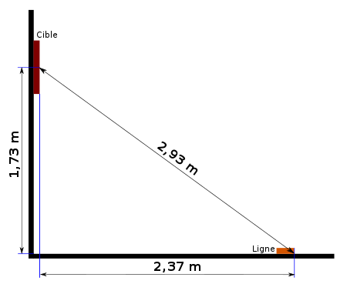
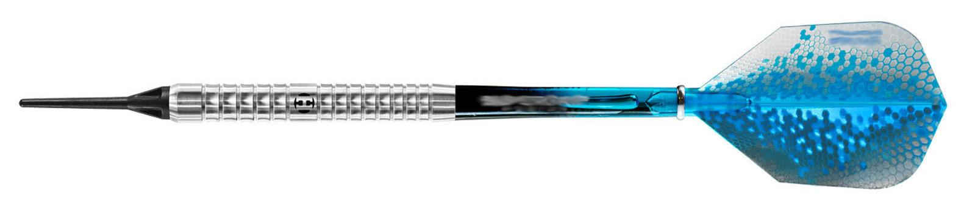
Présentation du projet DARTS
HUGON Vincent

Slide 3
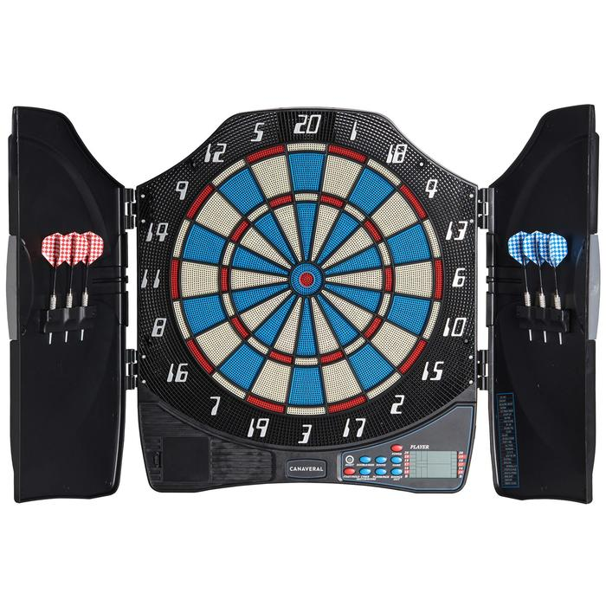
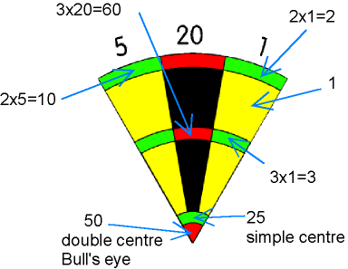
La cible
HUGON Vincent

Slide 4
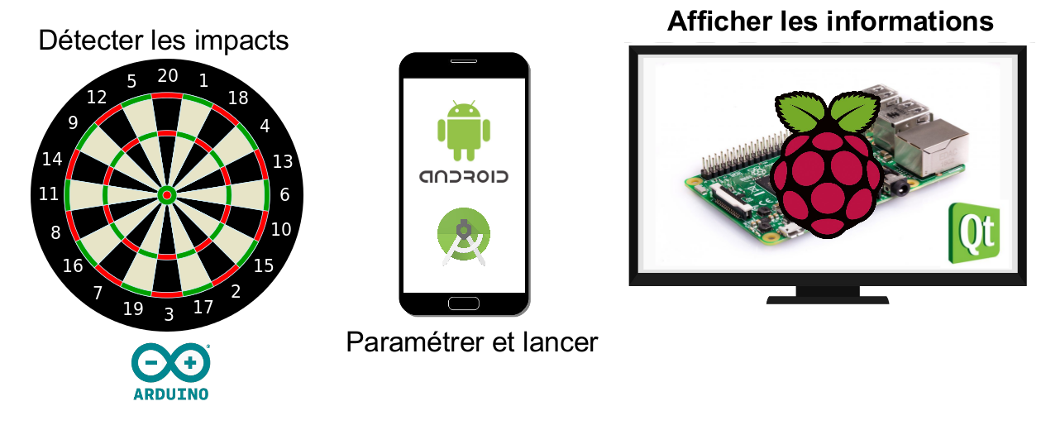
Présentation des modules
Module ECRAN-DARTS
HUGON Vincent

Slide 5



Module ECRAN-DARTS de visualisation de partie
Ce module correspond à la partie “affichage” du système :
Récupération d’informations​ envoyées par le terminal mobile
Affichage en “temps réel” des données de la partie
Calcul et affichage des statistiques pour la partie actuelle
Communication en Bluetooth uniquement avec le terminal mobile
Exécution en mode “Kiosque” sur la Raspberry Pi
HUGON Vincent

Slide 6
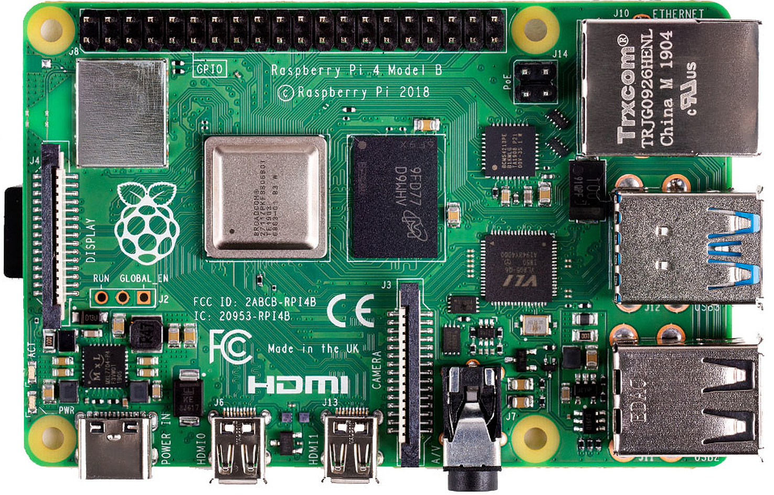
Raspberry Pi
Nano-ordinateur Modèle 4B
Processeur 1,2 GHz
1GO de RAM
Carte SD 16GO avec Raspbian OS
HUGON Vincent

Slide 7
Planification
DÉBUT
Revue n°2
Revue n°3
Revue Finale
Itération 1
Itération 2
Itération 3
Créer l'IHM
Mettre en oeuvre le Bluetooth et la Raspberry Pi
Communiquer avec le terminal
Afficher les données d’une partie
Gérer une partie
Afficher les statistiques
Configurer le mode Kiosque
HUGON Vincent

Slide 8
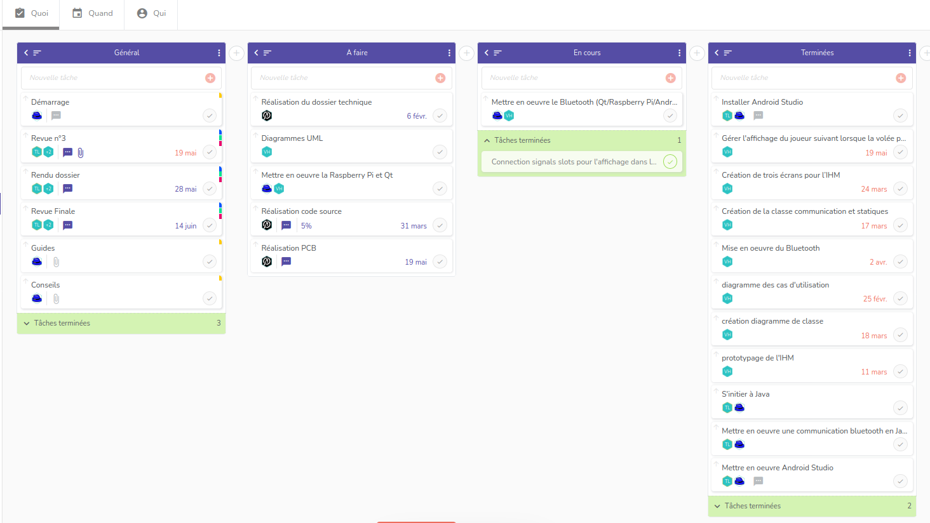
Planification
Pour la planification des tâches nous avons utilisé BeesBusy.
Cette planification nous a permis de pouvoir suivre l’évolution de chacun des modules du projet DARTS.
HUGON Vincent

Slide 9
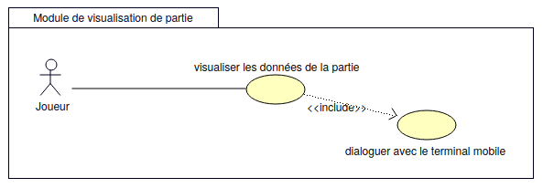
Diagramme des cas d’utilisation
HUGON Vincent

Slide 10
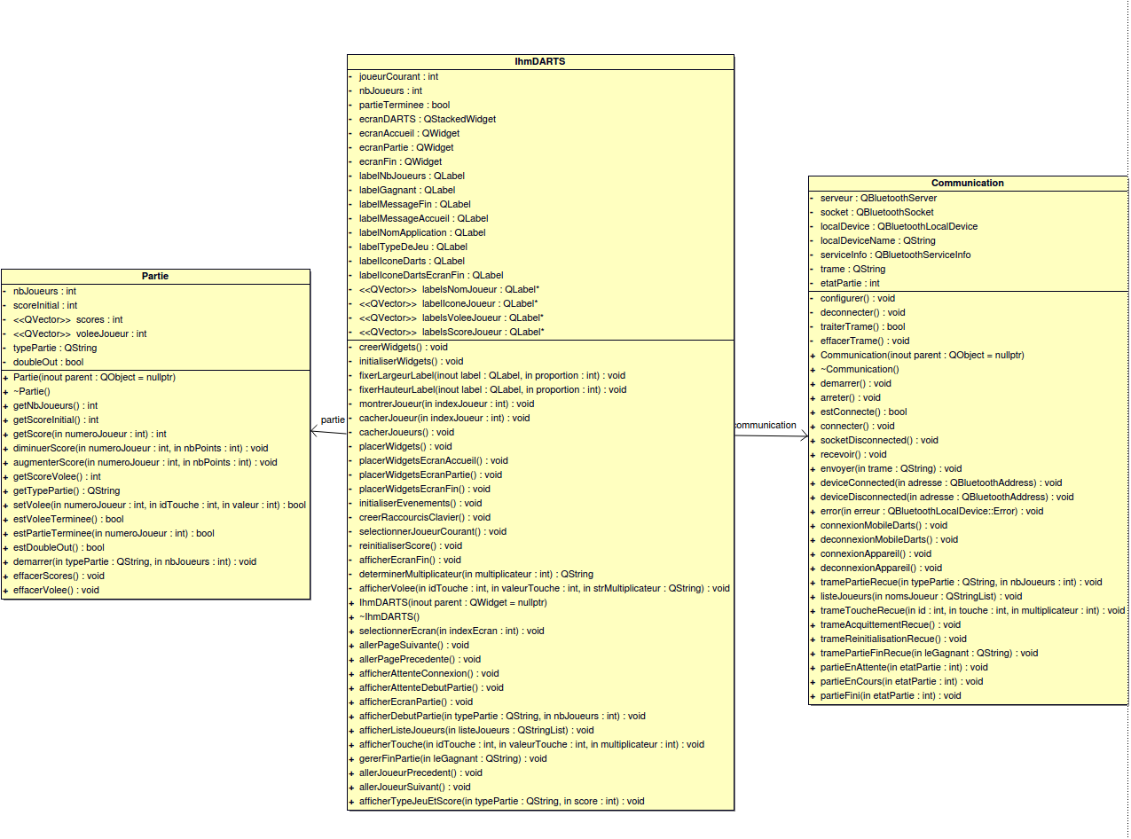
Diagramme de classes
HUGON Vincent

Slide 11
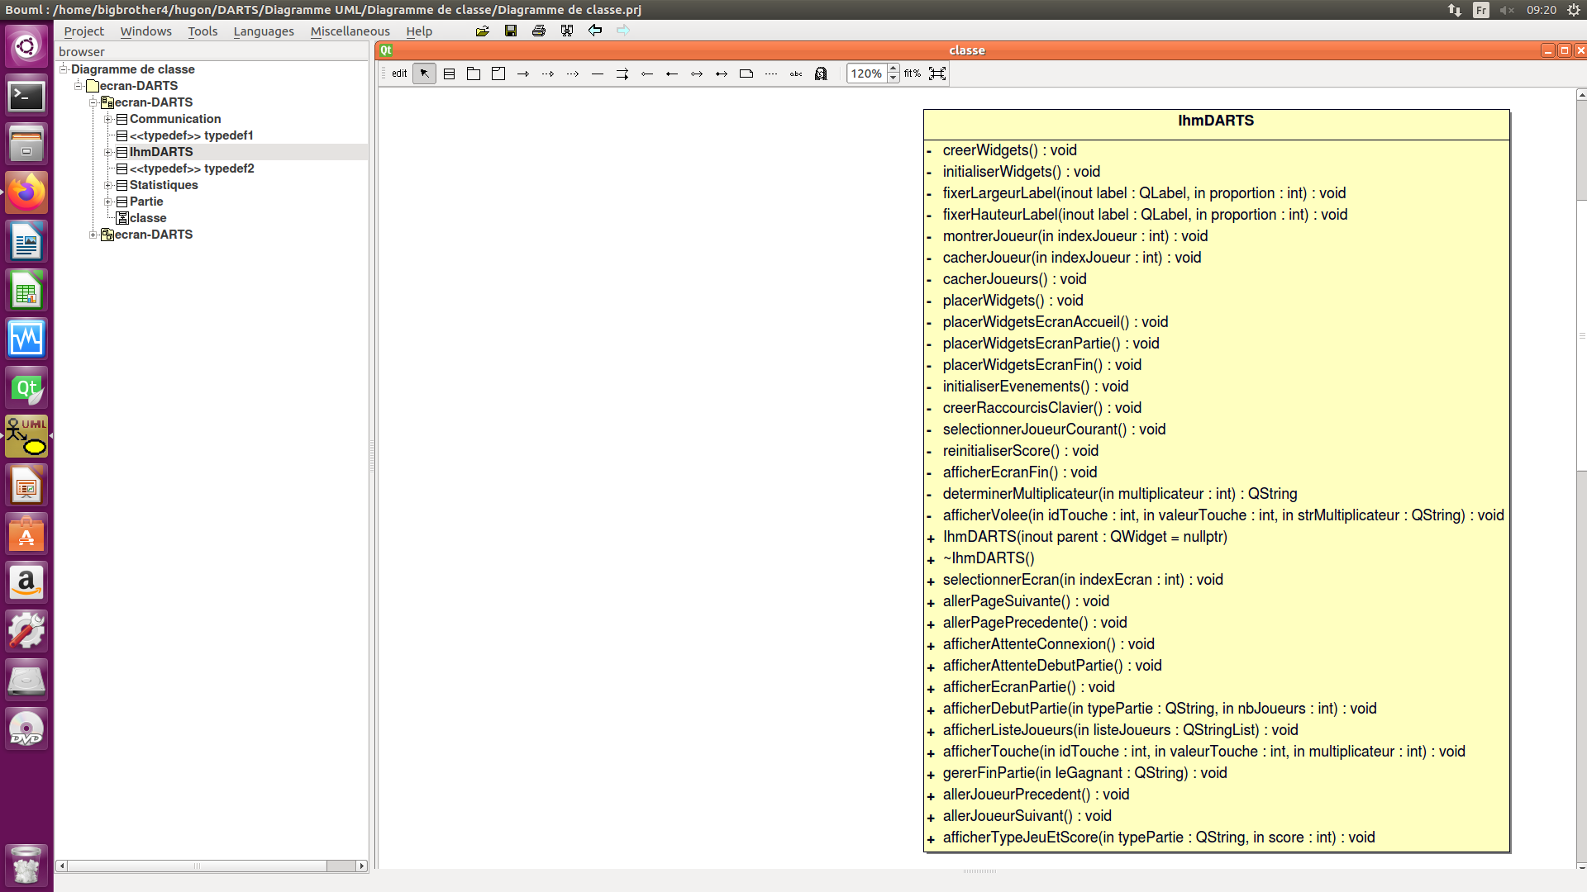
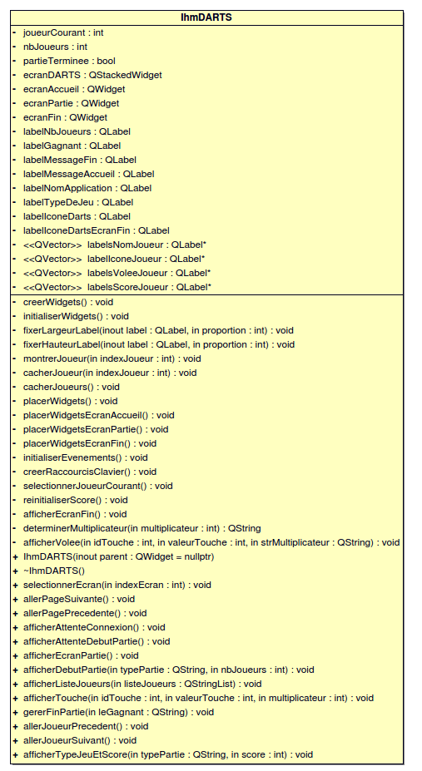
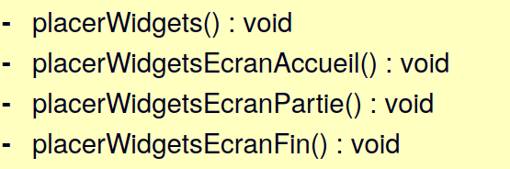
La classe IhmDARTS
HUGON Vincent

Slide 12
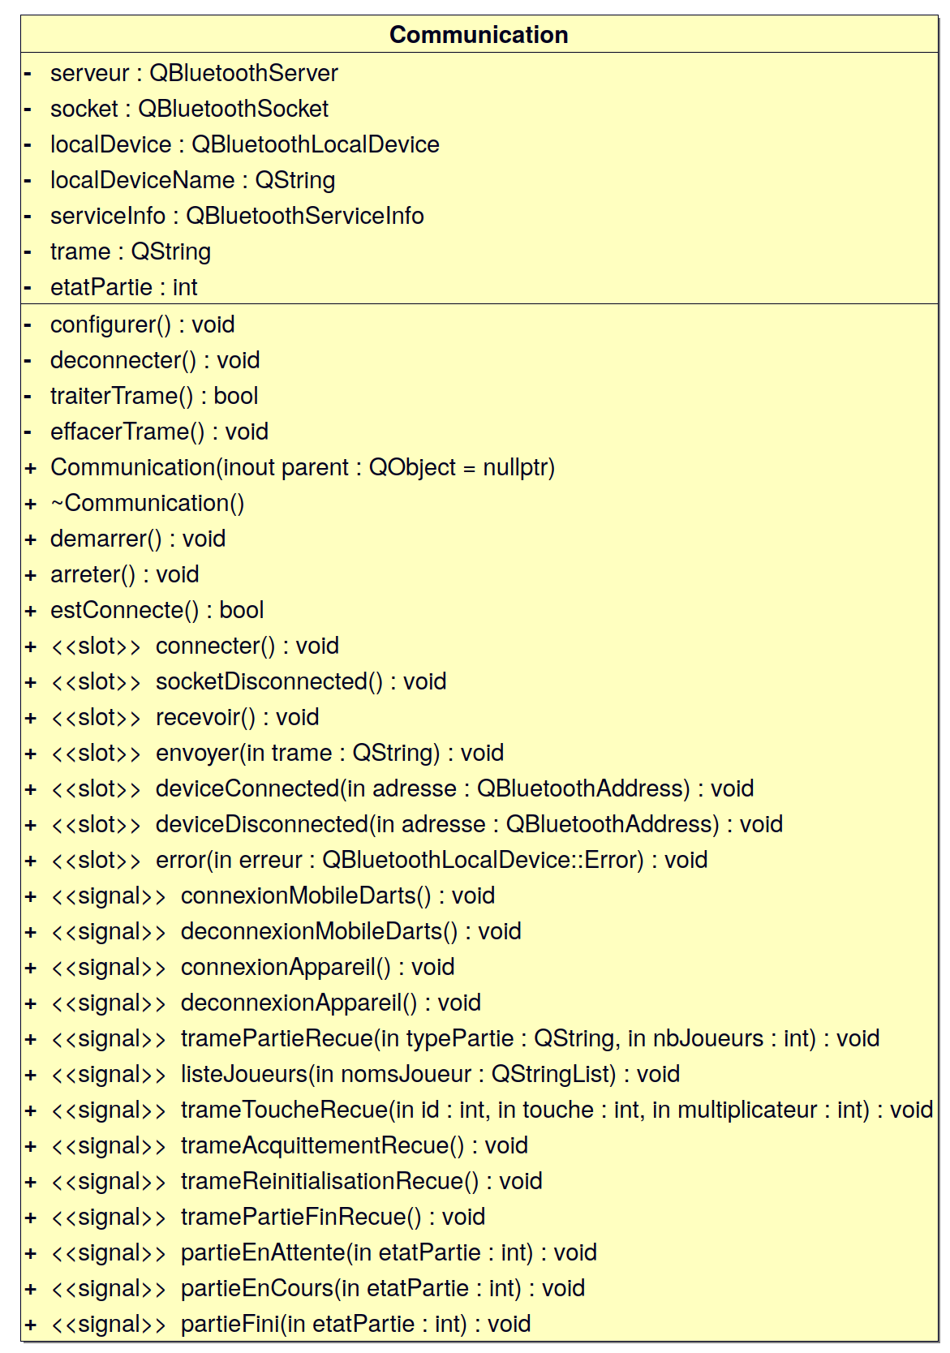
La classe Communication
HUGON Vincent

Slide 13
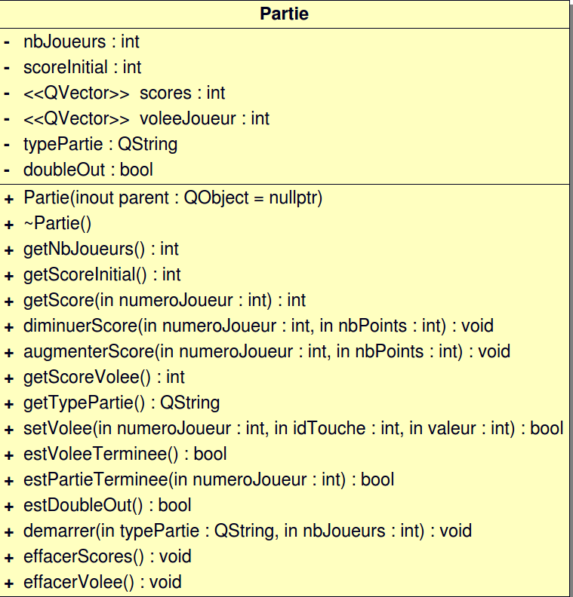
La classe Partie
HUGON Vincent

Slide 14
IHM : structure des écrans
L’IHM est constituée de trois écrans :
QWidget
QWidget
QWidget
Écran
Accueil
Écran
Partie
Écran
Fin
QStackedWidget
Écran
Fin
Écran
Partie
Écran
Accueil
HUGON Vincent

Slide 15
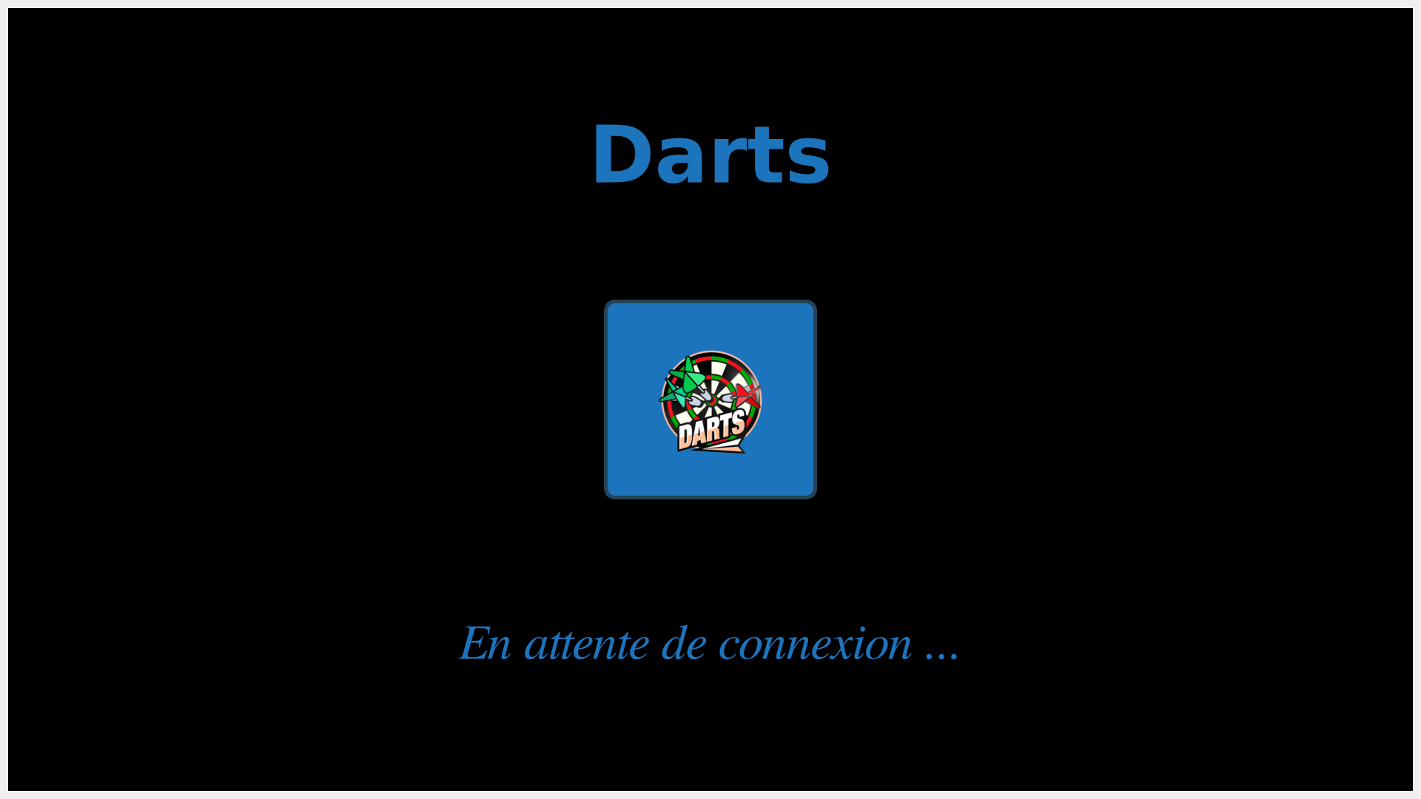
L’IHM
L’écran d’accueil :
HUGON Vincent

Slide 16
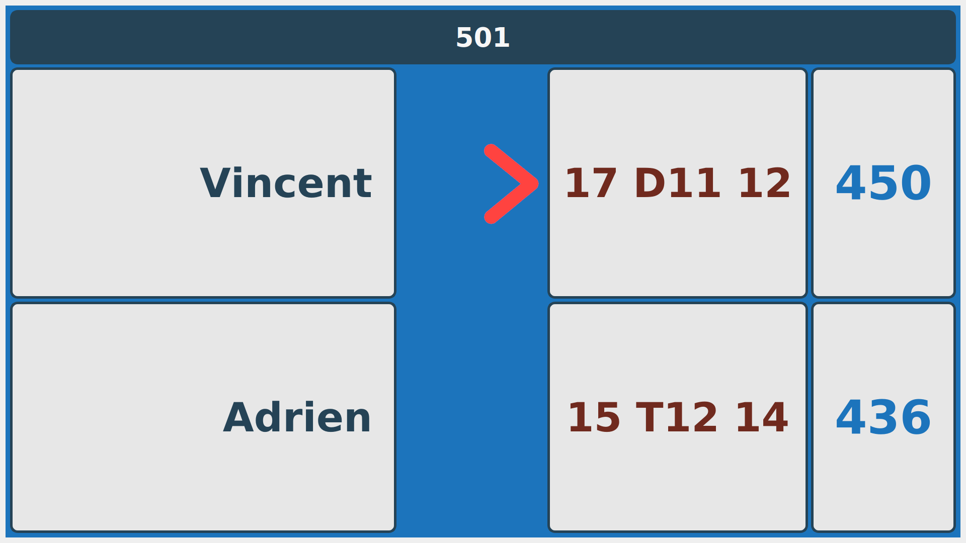
L’IHM
L’écran de la partie en cours :
HUGON Vincent

Slide 17
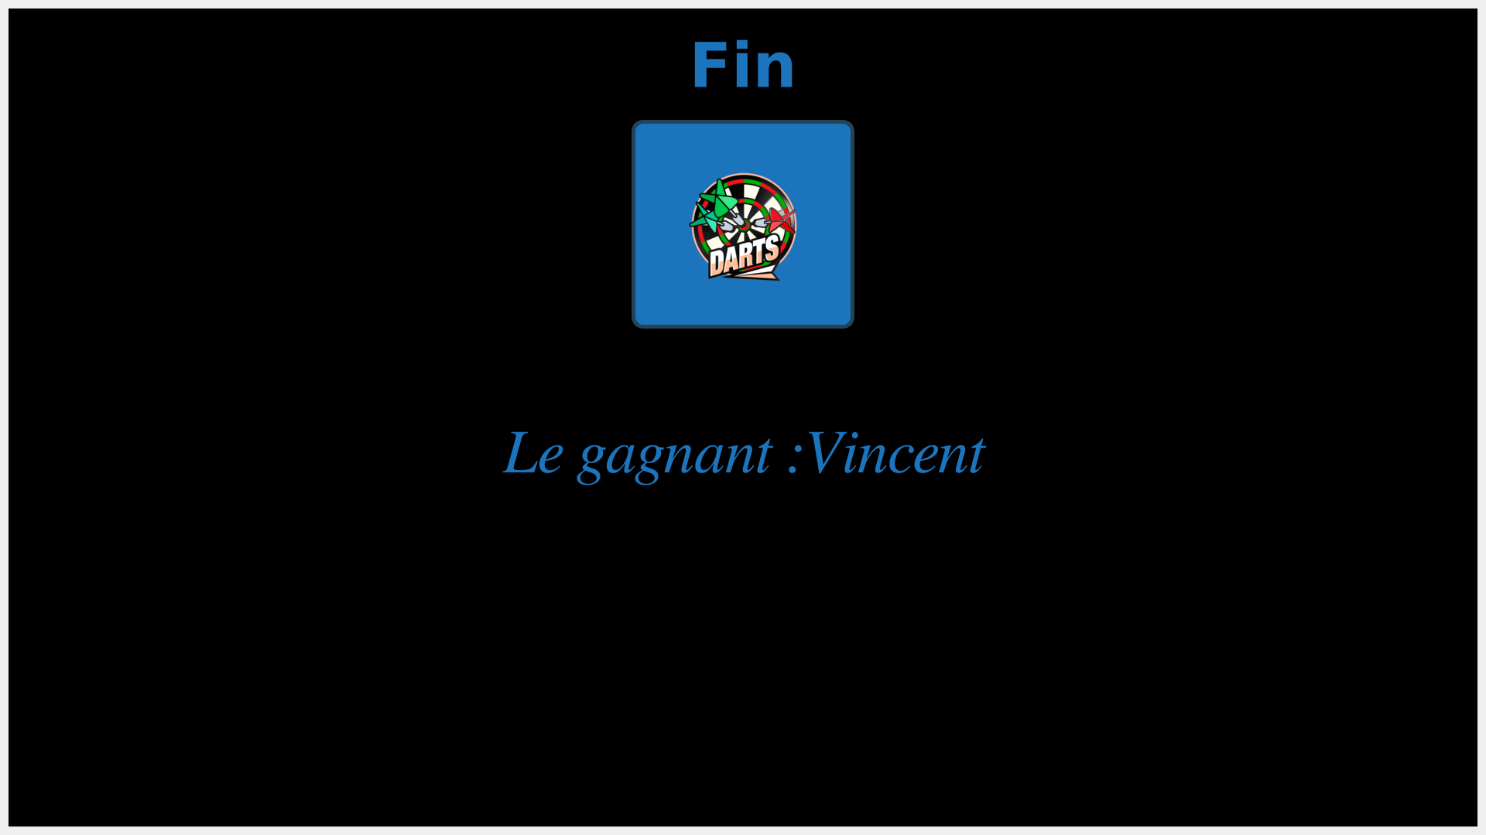
L’IHM
L'écran de fin de partie :
HUGON Vincent

Slide 18
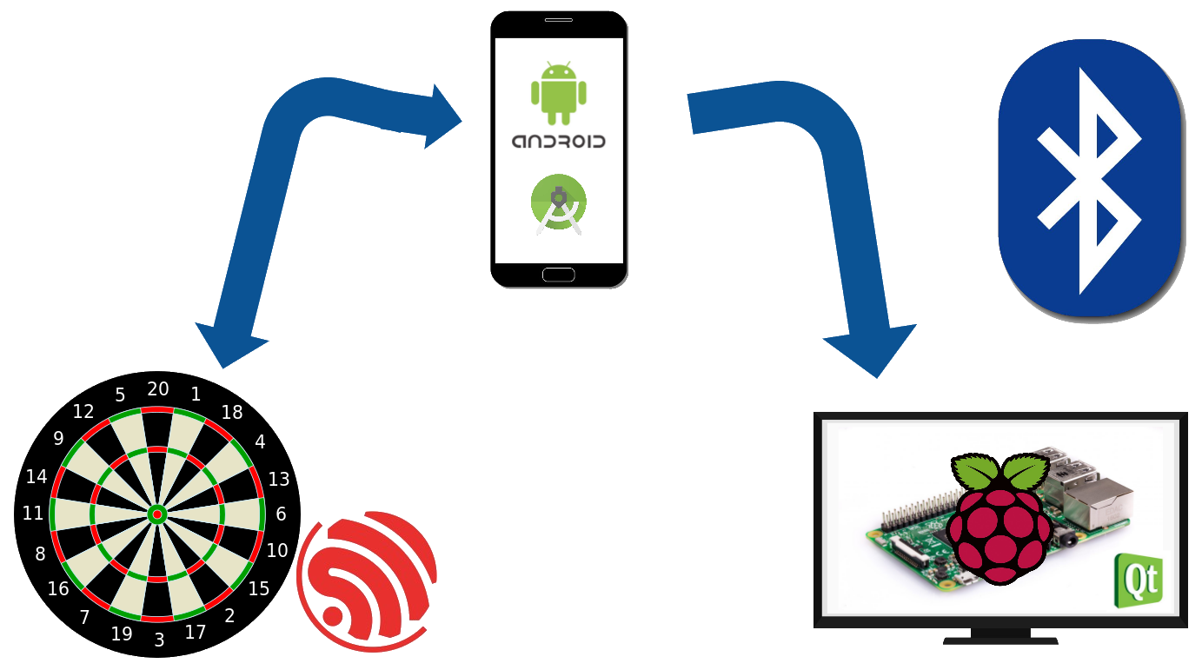
La communication
La cible détecte l’impact d’une fléchette et envoie une trame au terminal mobile
Le terminal mobile traite cette trame puis envoie une trame au module écran darts qui affiche les données
HUGON Vincent

Slide 19
Transmission sans fil
Choix de la transmission sans fil : Bluetooth
Critères de choix :
Disponible sur la Raspberry Pi et sur le terminal mobile (Android)
Permet l'échange bidirectionnel de données
Portée suffisante de quelques mètres
Débit (3 Mbit/s en 4.X) largement suffisant
API disponible sous Qt5
Modulation de fréquence (FSK) et modulation de phases (PSK)
fréquence de 2,4 GHz
HUGON Vincent

Slide 20
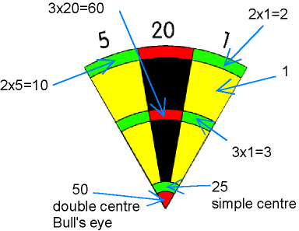
Protocole de communication
Trame générale : $DARTS;TYPE[;PARAMETRES]\r\n
Exemple : Trame début $DARTS;START;501;2;Billy;Robert\r\n
Exemple : Trame touche $DARTS;HIT;5;2;1;\r\n
Exemple : Trame fin $DARTS;FIN;LE_GAGNANT\r\n
HUGON Vincent

Slide 21
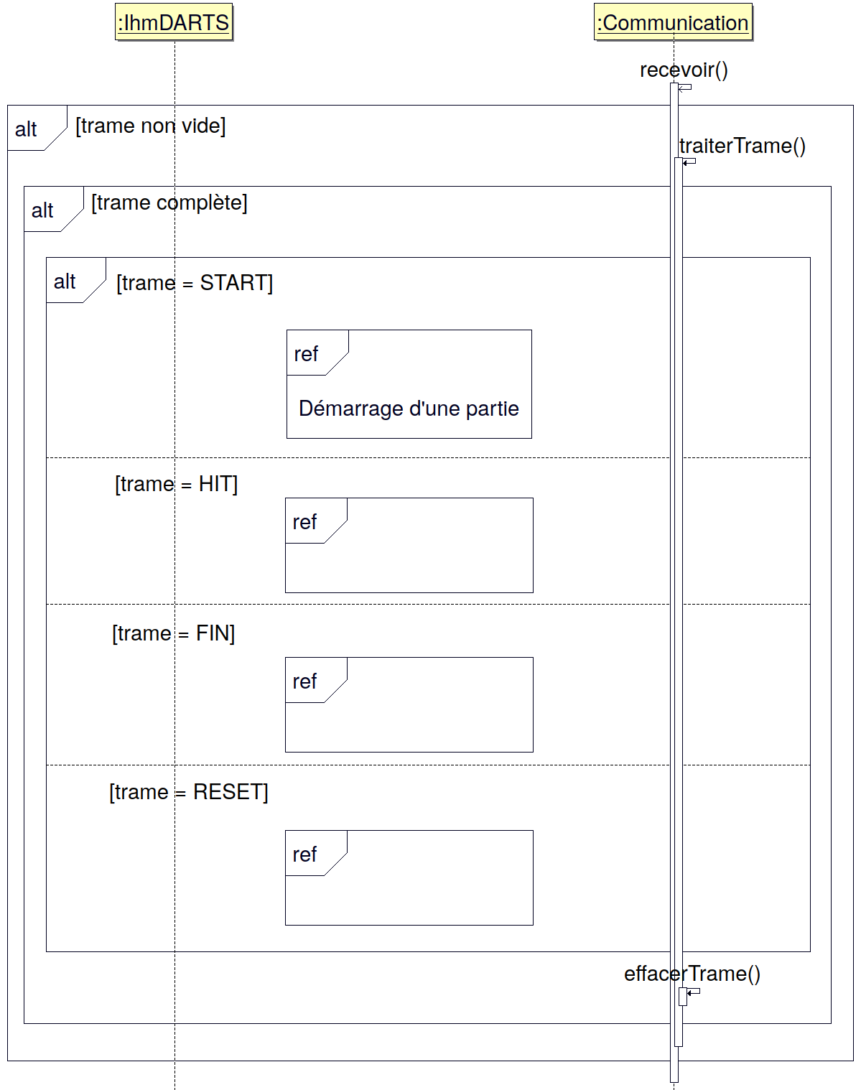
Dialoguer avec le terminal
HUGON Vincent

Slide 22
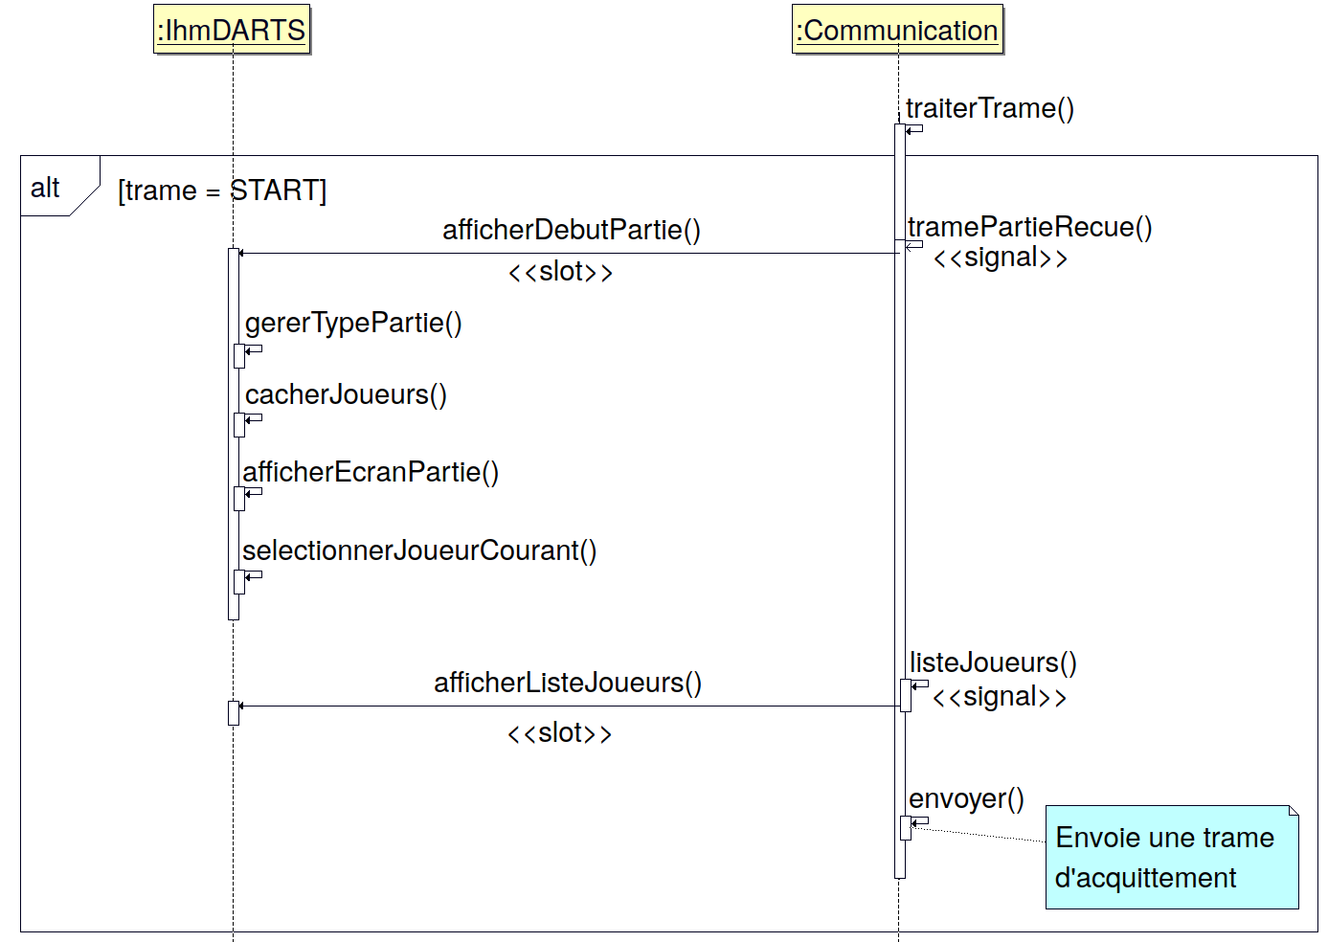
Scénario : démarrage d’une partie
HUGON Vincent

Slide 23
Projet Qt
darts.pro
QT += core gui widgets
QT += bluetooth
TARGET = DARTS
TEMPLATE = app
SOURCES += main.cpp \
communication.cpp \
statistiques.cpp \
ihmDarts.cpp \
partie.cpp
HEADERS += \
communication.h \
statistiques.h \
ihmDarts.h
partie.h
RESOURCES += \
icones.qrc
Modules Qt
Nom de l’exécutable
Codes source des classes de l’application
Resources
HUGON Vincent

Slide 24
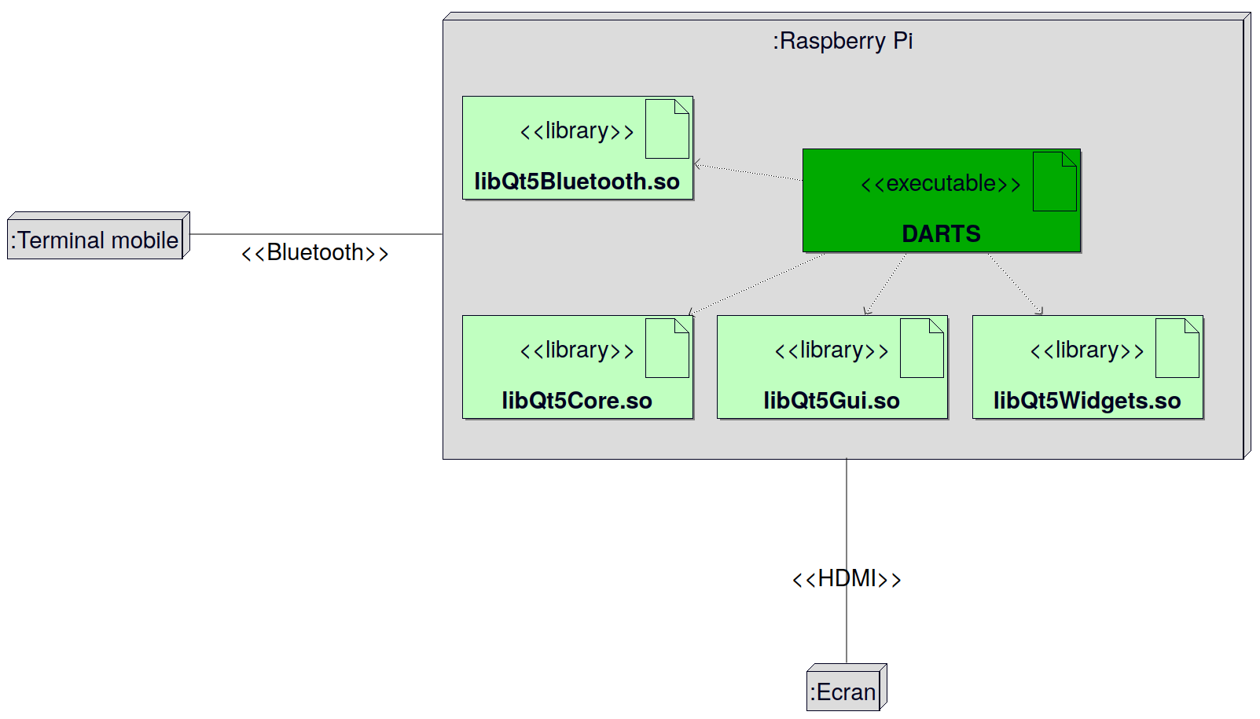
Diagramme de déploiement
HUGON Vincent

Slide 25
Tests de validation
L’IHM des écrans est fonctionnelle | Oui
La liaison Bluetooth avec le terminal mobile est fonctionnelle | Oui
La réception de trames est opérationnelle | Oui
L’affichage du nom et du score des joueurs est opérationnel | Oui
Le changement automatique de joueur après une volée est effectué | Oui
La gestion de parties Double Out est fonctionnelle | Oui
HUGON Vincent

Slide 26
Merci de m’avoir écouté
HUGON Vincent

